Slide 1
Тема: Роль баптистской церкви в социально-культурной жизни афроамериканских сообществ южных штатов США
Исполнитель:
студентка 5 курса
Маркина Юлия Игоревна

Slide 2
Актуальность, объект, предмет, цель
Актуальность:
1. Влияние церкви оспаривается. Феномен баптистской церкви уникален
2. Афроамериканские сообщества Юга в «группе риска». Церковь решает существующие проблемы
3. Недостаточная изученность периода 2000-2014 в РФ.
Объект - баптистская черная церковь, как феномен американской культуры
Предмет - роль церкви в социально-культурной жизни афроамериканских сообществ южных штатах США.
Цель - анализ роли баптистской церкви в социально-культурной жизни афроамериканских сообществ южных штатов США в период с конца 17 века по настоящее время (2014 год).

Slide 3
Задачи
Понятие баптистской церкви, сущность и особенности «черного баптизма»
Эволюция роли баптистской церкви с конца 17 века до конца 20 века.
1 глава
Многообразие религиозных деноминаций в США в 21 веке
Религиозный аспект жизни афроамериканских сообществ США
2 глава
Социально-культурные проблемы
Формирование мировоззрения представителей
3 глава
Степень активности церкви при решении социально-культурных проблем

Slide 4
Источники
Статистические - 2 глава
Информационные – 3 глава
National Black Church Initiative (http://www.naltblackchurch.com/)
Южная баптистская конвенциия (http://www.sbc.net/)
Shandon Baptist Church Columbia, SC http://www.shandon.org/divorcecare,
Shiloh Baptist Church of Salem, VA http://www.shilohbaptistchurchsalem.org/
U.S. Religious Landscape. Religious Affiliation: Diverse and Dynamic, 2008
Report 1044 Labor Force Characteristics by Race and Ethnicity, 2012. U.S. Bureau of Labor Statistics
Created Equal. Racial and Ethnic Disparities in the US Criminal Justice System 2009
Э. Л. Ниттобург «Церковь афроамериканцев в США»
«Черные американцы в истории США»
Г. Аптекер «Афроамериканские восстания», «История афроамериканцев», «The Negro in the Civil War»
Eddie S.Glade «The Black Church is Dead»
Omar M.McRoberts «Black Churches, Community and Development».

Slide 5
Эволюция роли баптистской церкви (конец 17-конец 20вв)
Период | События/Функции церкви
1609-1700 | 1609-возникновение в Англии; Крещение рабов «сверху»; 1639- первая баптистская община
1700-1861 | Движение ривейлеров; Обучение основам чтения, Создание «подпольной железной дороги»
1861-1865 | Северное и южное течение, «Подпольная железная дорога»
1865-1955 | Волонтерская деятельность, образование, экономическая сфера; Региональные объединения
1965-1955 | Политическая активность, Мобилизация активистов Сбор денег на движение
1968-1999 | Волонтерская деятельность, образование

Slide 6
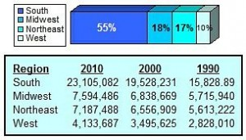
Религиозное многообразие США
300 деноминаций
«библейский пояс США»

Slide 7
Религиозная жизнь афроамериканцев
78% афроамериканцев -протестанты | 59% - представители исторически черных деноминаций | 40%- представители баптистских церквей | Более религиозны (87%), чем другие группы
58% - Посещение церкви – 1 раз в неделю | 80% - Молитва-1 раз в день | Женщины более религиозны, чем мужчины | Молодое поколение менее религиозно

Slide 8
Деятельность церкви в решении проблем сообществ
Проблема | Пути решения | Пример программы | Результат/Тенденция
Высокий уровень преступности | Кураторство | 100 Black Men Philadelphia Charter | Ограждение от преступной жизни подростков
 | Помощь бывшим заключенным | The Sons of Allen | Интеграция в нормальную жизнь
Низкий уровень образования | Создание университетов и школ | Shaw University 107 университетов | Увеличивение количество степеней, получаемых афроамериканцами

Slide 9
Деятельность церкви в решении проблем сообществ
Проблема | Пути решения | Пример программы | Результат/Тенденция
Низкий уровень успеваемости учеников | Кураторство, научные семинары | Science Saturdays, The Black Church Initiative | Улучшение успеваемости
Высокий уровень безработицы | Семинары по поиску работы, составлению резюме, выбору профессии | Shilon Baptist Church | Снижение уровня безработицы
Отсутствие пищи, одежды, ночлега | Сбор средств | Mayers Park Baptist Church | Помощь нуждающимся

Slide 10
Деятельность церкви в решении проблем сообществ
Проблема | Пути решения | Пример программы | Результат/Тенденция
Подверженность заболеваниям | Лекции и семинары о здоровом образе жизни | Health Emergency Declaration | Снижение количества заболеваний
Высокое количество разводов | Тренинги для пар на грани развода | Family Strengthening Circles Initiative | Снижение количества разводов
Неполноценные семьи | Семинары для подростков о важности семьи | African American Family Circle Initiative | Увеличение количества браков

Slide 11
Благодарю за внимание!!!

Slide 12
Уровень безработицы по этническому признаку
Этническая группа | Уровень безработицы (%)
Белые | 7,2
Афроамериканцы | 13,8
Латиноамериканцы | 10,3
Американцы азиатского происхождения | 5,9
Всего по стране | 8,1
Years | White | Hispanic | Asian | Black
2000 | 67% | 68% | 67% | 65%
2010 | 66% | 68% | 67% | 64%
http://blackdemographics.com

Slide 13
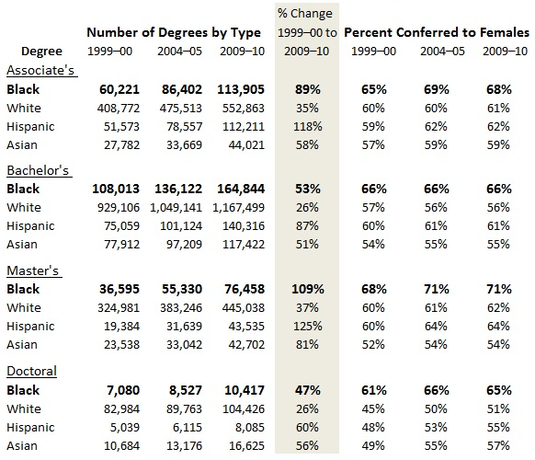
Изменение в уровне образования
http://blackdemographics.com

Slide 14
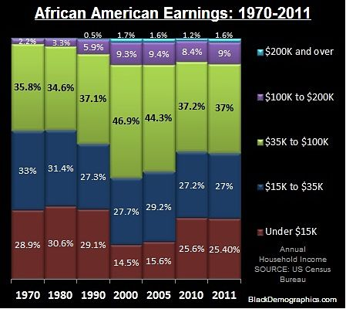
Изменение в уровне дохода
http://blackdemographics.com

Slide 15
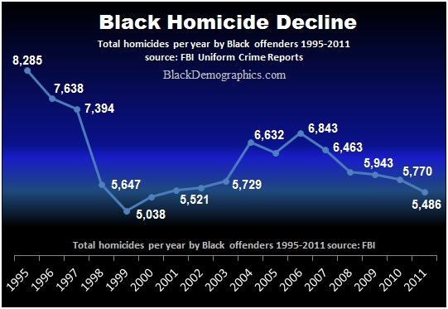
Изменение в уровне преступности
http://blackdemographics.com

